Slide 1
Инновационная образовательная платформа «Персональный виртуальный компьютер» на базе облачных вычислений для средней и высшей школ
Соколинский Леонид Борисович
декан факультета Вычислительной математики и информатики
доктор физико-математических наук

Slide 2
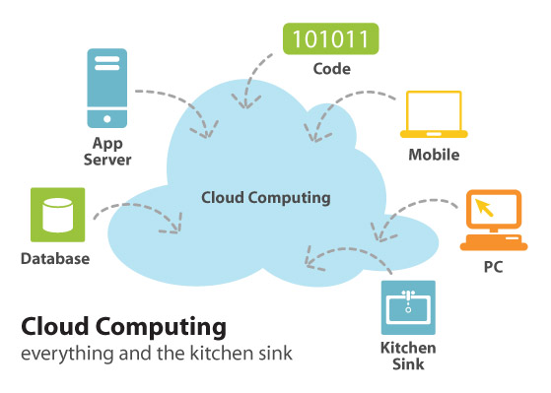
Вперед к облакам
Облачные вычисления – основное направление развития современных информационных технологий

Slide 3


Инновационная образовательная платформа для средней и высшей школ «Персональный виртуальный компьютер» на базе облачных вычислений
Группа компания «РСК»
Южно-Уральский национальный исследовательский университет
Корпорация Intel

Slide 4
Цель проекта
Повышение качества среднего и высшего образования путем модернизации электронной образовательной среды школы и вуза на базе инновационных технологий облачных вычислений

Slide 5

Облачные вычисления
Облачные вычисления – технология, в соответствии с которой информационное пространство организуется как совокупность сервисов, доступ к которым осуществляется по сети Интернет/интранет.
Примерами сервисов являются Wolfram математика, документы Google, Электронная почта Gmail, электронные журналы, социальные сети, поисковые системы, интернет-энциклопедии (Википедия) и др.
Сервис A
Сервис B
Сервис С
Интернет/интранет

Slide 6
Образовательные сервисы
Образовательный сервис – это электронный образовательный ресурс, установленный в сети Интернет/интранет, доступ к которому осуществляется удаленно с устройства пользователя (ноутбук, нетбук, планшетный компьютер, стационарный домашний компьютер, смартфон и др.) по протоколам http, rdp и др.

Slide 7
Классификация образовательных сервисов
Программы – программное обеспечение, необходимое учащемуся для выполнения лабораторных работ и других видов учебных занятий (MS Word, Delphi, Photoshop и др.)
Документы – хранилище документов учащегося, создаваемых им в ходе учебного процесса с помощью программ
Методические сервисы – это учебно-методические приложения, документы которых напрямую недоступны учащимся для изменения (электронные учебные пособия, обучающие программы, компьютерные тесты и др.)

Slide 8





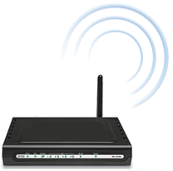





Облако образовательных сервисов
школы или ВУЗа
Электронное расписание
Электронная библиотека
Competentum
Photoshop
3DS Max Studio
Точка доступа Wi-Fi
Электронные учебные курсы
Учащийся
Персональный виртуальный компьютер
Вычислительный кластер
MS Word
Eclipse
MATLAB
MS Excel
Вычислительный кластер
Интернет/интранет
Notes:
На разных кластерах:
- Образы ПВК
- Вычислительные сервисы
БД электронных учебных курсов
электронные энциклопедии
электронные библиотеки
Сервер лицензий
Раньше пользователь заходил на каждую систему отдельно. Кроме того имел мощную раб. станцию.
установившуюся связь с ноутбуком подписать: протокол (удаленного рабочего стола)
Рассказать, что нужно сделать, чтобы ноутбук превратить в клиент ПВК.
Нарисовать слайд с приветственным окном. Устанавливается плагин.
Все значки подписать.
WiFi (по примеру интерсвязи)

Slide 9
Платформа «Персональный виртуальный компьютер» (ПВК)
Персональный виртуальный компьютер - это универсальное средство доступа для учащегося в облако образовательных сервисов
Для каждого учащегося создается отдельный ПВК с индивидуальным профилем
Для запуска ПВК учащиеся используют ноутбуки, нетбуки или другие устройства
Заполнение облака образовательными сервисами осуществляется научными работниками, методистами, учителями, каждый из которых имеет собственный ПВК

Slide 10



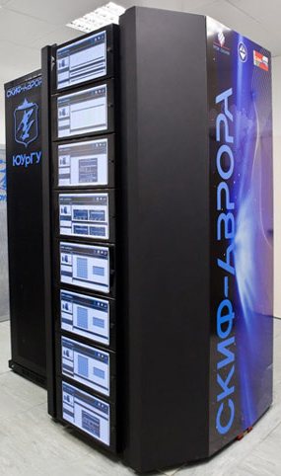
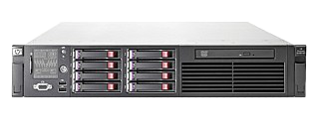

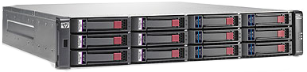
Учащиеся
Интернет/интранет
Wi-Fi
Точка доступа Wi-Fi
Класс 1
Шлюз безопасности (Web-интерфейс, SSL/TLS)
A
Рабочий стол ПВК A
Система администрирования ПВК
Рабочий стол ПВК B
Wi-Fi
Система управления образами ПВК
Рабочий стол ПВК C
B
Документы пользователей
Система управления профилями
Рабочий стол ПВК D
А
А
B
B
C
C
D
А
B
C
D
D
Класс 2
Wi-Fi
C
Вычислительный кластер
Образ ПВК α
ПВК A
Образ ПВК β
ПВК B
ПВК C
Wi-Fi
ПВК D
D
Система хранения образов ПВК
Notes:
MS System Center Virtual Machine Manager - позволяет создать виртуальную инфраструктуру на основе платформы виртуализации Microsoft Hyper-V Server R2 и упростить развертывание виртуальных персональных компьютеров из центральной библиотеки шаблонов.
APP-V Server – Позволяет выполнять виртуализацию приложений - технологию, которая превращает приложения в службы, позволяет централизованно управлять ими, и устанавливать по требованию конечным пользователям.
Citrix Desktop Delivery Controller - служба, которая выполняет роль менеджера соединений, производит аутентификацию пользователей при подключении, контролирует виртуальные персональные компьютеры, а также непосредственно взаимодействует с другими компонентами инфраструктуры
Шлюз безопасности Citrix Secure Gateway - сервер обеспечивающий шифрования SSL/TLS между сервером в интернет и клиентом. Использование облегчает прохождение трафика через межсетевые экраны и обеспечивает высокую защиту.
Citrix Provisioning Services - обеспечивает доставку содержимого одного виртуального диска на любое количество виртуальных персональных компьютеров.

Slide 11



Реализация платформы ПВК
Платформа ПВК
Реализация на базе лицензионного ПО
Реализация на базе ПО с открытым кодом
Notes:
Сервер доступа к ПВК (шлюз)
Сервер каталогов AD
Сервер баз данных
Сервер виртуализации приложений
Сервер Provisioning
Сервер резервного копирования
Портал SharePoint Server
Служба каталогов MS Active Directory Domain Services
Портал SharePoint Server
Почтовая система MS Exchange Server
СУБД MS SQL Server
MS System Center Virtual Machine Manager
Сервер виртуализации приложений MS App-V
Система виртуализации Citrix XenDesktop
Citrix Provisioning Services
MS System Center Configuration Manager
MS System Center Operation Manager
Стоимость Windows Server 2008R2, SQL Server Enterprise Edition 2008R2 , Citrix XenDesktop VDI Edition: $ 136 543,82
Лицензии Microsoft: ~$100 000
Лицензии Citrix: ~$60 000
Стоимость СХД – 2 800 000 руб.

Slide 12









Как перейти на ПО с открытым кодом?
ПВК на платформе Linux обеспечивает плавный переход на ПО с открытым кодом
100% свободное ПО
Gimp
Photoshop
100% коммерческое ПО

Slide 13
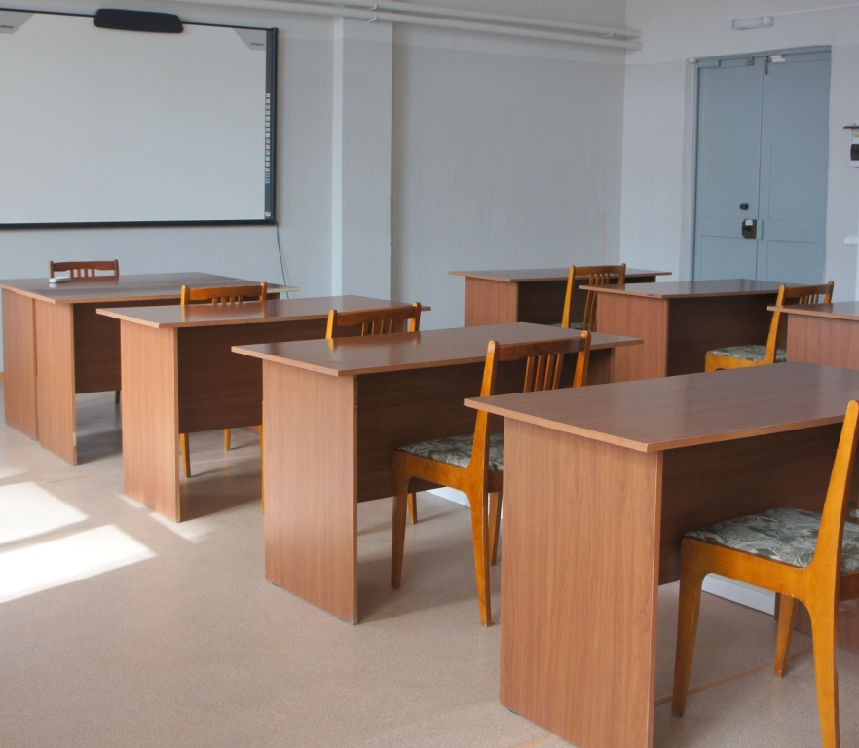
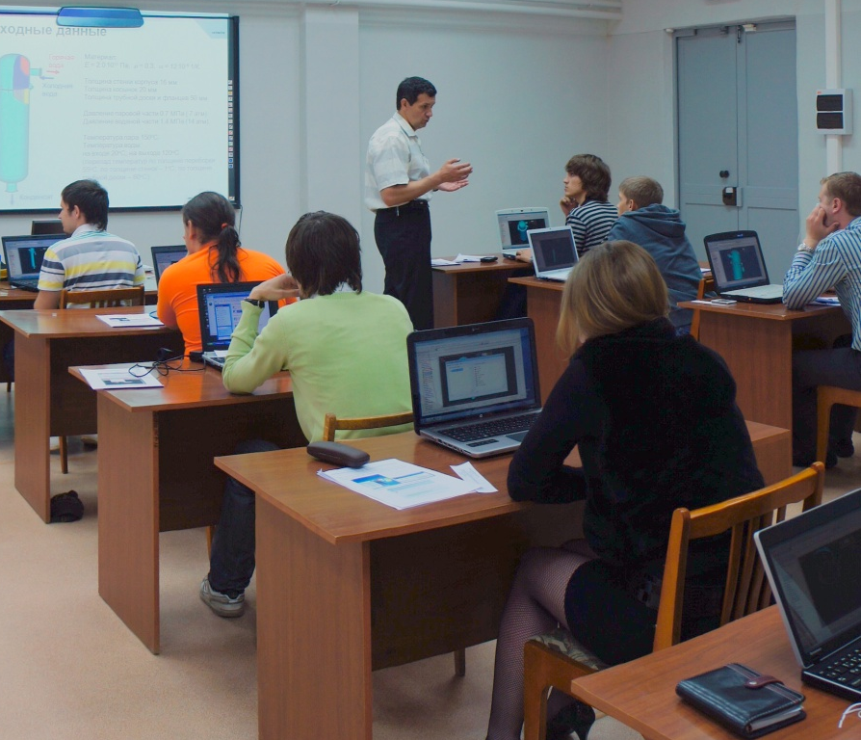
Эффективное использование учебных площадей
Отпадает необходимость выделять отдельные и специально оборудованные помещения под традиционные компьютерные классы
Любая аудитория мгновенно превращается в компьютерный класс
Notes:
Результаты проекта ПВК:
Любая аудитория с сетью Wi-Fi и необходимым числом розеток, может играть роль компьютерного класса.
Поддержка системы сервисов для использования образовательных ресурсов, как через ПВК, так и через другие средства (мобильный телефон, коммуникатор и т.п.).
Обеспечивается работа не менее 1200 ПВК одновременно (600 ПВК на базе Microsoft Windows, и более 600 ПВК на базе Linux).
В качестве компьютерных классов используются обычные аудитории с розетками.
Снижаются затраты на создание и обновление стандартных компьютерных классов.
Централизованный доступ к лицензионному ПО.
Повышает безопасность данных за счет централизованного хранения и администрирования всех ПВК.
Нет необходимости в установке какого-либо ПО, все доступно из веб-интерфейса
В рамках ПВК реализованы технологии CAD/CAM/CAE
Автоматизация процессов проектирования и моделирования
Наличие установленного и настроенного ПО, необходимого естественнонаучным факультетам

Slide 14
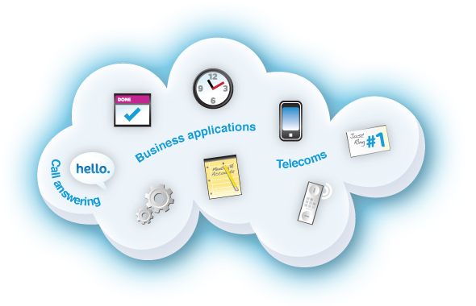
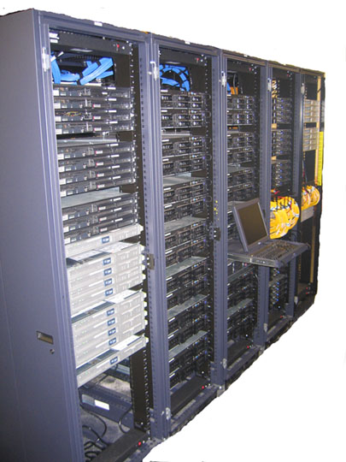
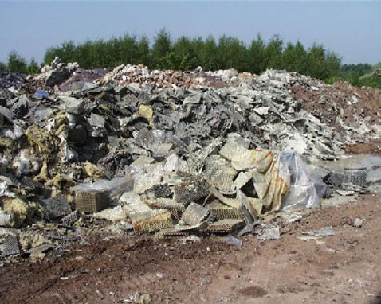
Утилизация «старых» вычислительных кластеров
Старый кластер

Slide 15
Преимущества платформы ПВК
Кардинальное сокращение затрат, необходимых на создание и поддержание компьютерных классов

Slide 16
Преимущества платформы ПВК
Рациональное использование лицензий
Гарантия лицензионной чистоты ПО, используемого в процессе обучения

Slide 17
Преимущества платформы ПВК
Централизованное администрирование программных и информационных ресурсов, используемых в учебном процессе
Высокий уровень персонализации электронной образовательной среды

Slide 18
Этапы реализации проекта в ЮУрГУ
Первый этап. 2011-2012 учебный год
Выбор 2-х факультетов (осуществлен)
Вычислительной математики и информатики
Приборостроительный
Внедрение - лабораторные работы, семинары, лекции, тесты
Первый курс
Второй этап. 2012-2013 учебный год
Расширение использования ПВК на уже участвующих факультетах
2-й, 3-й и далее курсы
Привлечение новых 2-3-х факультетов
Третий этап 2013-далее
Подключение всех инженерно-технических факультетов ЮУрГУ
Расширение использования ПВК на всех факультетах и курсах.

Slide 19
Расширение применения ПВК для школьного образования
Выбор школы №67 в качестве экспериментальной площадки
Запуск вычислительного кластера Infinity и подключение его к сети Интернет- предоставил ЮУрГУ
Разработка двух уроков в младших и старших классах с использованием платформы ПВК
Первичное оснащение школы нетбуками 30 шт. – дар Intel
Проведение двух открытых уроков на ПВК с приглашением центральных СМИ ( 30 сентября 2011)
Создание образовательных сервисов и формирование «облачного» учебного комплекса по ряду предметов (2011-2012 год). Используется облачная ифраструктура ЮУрГУ и шк. №67
Проведение семинара по результатам (апрель-май 2012)
Расширение наполнения образовательных сервисов в школе для новых дисциплин (2012-2013)

Slide 20
Спасибо за внимание
Вопросы?

